Slide 1

[ ]
샐러드먹조

Slide 2

목차
1
프로젝트 소개
2
프로젝트 PLAN
3
프로젝트 규모
4
프로그램 시연
5
팀원 소개 및 후기

Slide 3

1
프로젝트 소개

Slide 4

원하는 대로
만들어 먹는
샐러드
키오스크

Slide 5


사용자
관리자
보유한 재료 관리
조합된 샐러드 세트 관리
회원관리
매출관리
자신이 원하는 샐러드 선택
추천 샐러드 조합 선택
회원 가입 시 포인트 적립

Slide 6

2
프로젝트 PLAN

Slide 7
2
프로젝트 PLAN
기획 단계
기능통합
검토 및 수정
09월25일~10월 02일
10월10일~10월 12일
10월13일~10월15일
● 역할분배
● 주제 선정
● 플로우 차트 설계
● 기획안 작성
● 파트분배
● 기능 통합 중 각 파트 부족한 기능 수정
● 코드 최종 수정
● 최종보고서 작성
● ppt 발표 준비
기능 구현
프로토 타입
발표 및 종료
10월02일~10월 09일
10월13일
10월 16일
● 각 파트 구현 후 피드백
● 피드백 수정
● 기능 통합 중 오류 추출 및 해결
● 회식(파티)
총 21일

Slide 8

3
프로젝트
규모

Slide 9



3-1
프로젝트 규모
Class
File
Interface
클래스 31개
파일 6개
인터페이스 4개

Slide 10




3-2
관리자 기능
재료관리
추천 조합관리
매출관리
회원관리
■ 재료 출력
■ 재료 등록
■ 재료 수정
■ 재료 삭제
■ 추천조합 출력
■ 추천조합 등록
■ 추천조합 수정
■ 추천조합 삭제
■ 매출 조회
■ 결제 취소
■ 영수증 출력
■ 회원 출력
■ 회원 등록
■ 회원정보 수정
■ 회원 삭제

Slide 11



3-3
사용자 기능
사용자 선택
회원 가입
결 제
■ 메뉴 선택
■ 추가 주문
■ 장바구니
■ 장바구니 비우기
■ 회원 로그인
■ 회원 가입
■ ID/PW 검증
■ 포인트 사용
■ 결제수단 선택
■ 잔액확인
■ 영수증 출력

Slide 12
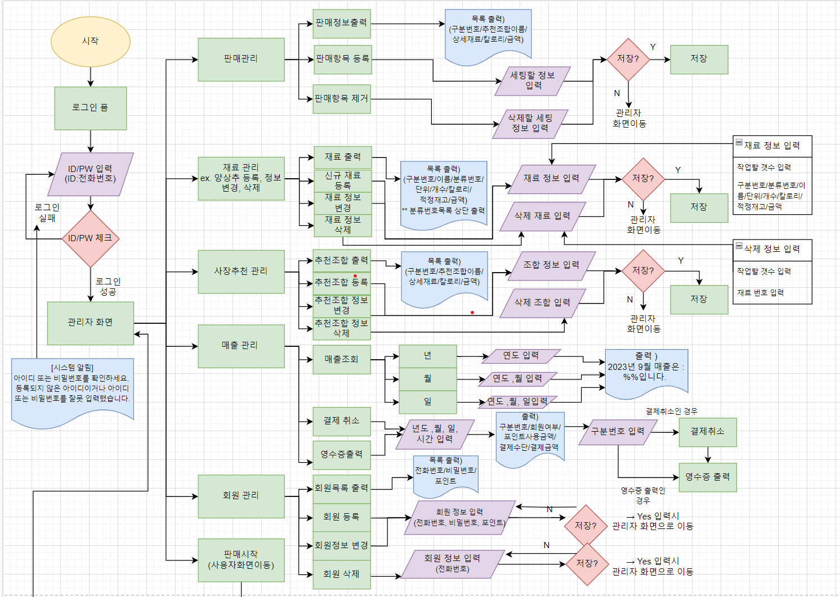

Slide 13
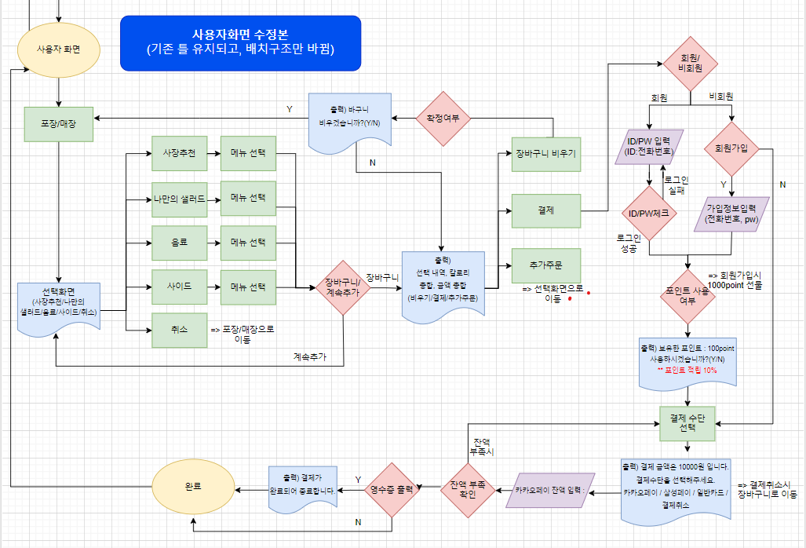

Slide 14

4
프로젝트
시연

Slide 15
「
코드리뷰
」

Slide 16
4-1
코드리뷰1: 사용자> 포인트 사용
System.out.println("\t------------------------------------------------------------");
… 중략(영수증 헤더) … System.out.println("\t------------------------------------------------------------");
… 중략(영수증 바디) …
}
}
System.out.printf("\n\t사용한 포인트 : %d, 총 결제 금액: %d\n", emptypoint
, memberTotal); // 사용한 포인트와 총 결제 금액 출력
if (sel==1)
{
// 장바구니 끌어오기
OrderList.get(OrderList.size()-1).setUsedPoints(emptypoint
);
payPoint = MemberMg.hm.get(id).getMemPoint() - emptypoint
+(int)(memberTotal*0.1);
MemberMg.hm.get(id).setMemPoint(payPoint);
}else {
OrderList.get(OrderList.size()-1).setMember(false);
}
System.out.println("\t------------------------------------------------------------\n\n\n");
}
else if (con.equals("N"))
{
System.out.println("\t「 결제가 모두 완료됐습니다. 이용해주셔서 감사합니다. 」");
}
public static void receipt(int memberTotal) throws IOException
{
List<Order> OrderList = CacheData.orderOuterList;
List<OrderValues> orderInnerValues = CacheData.orderInnerValues;
BufferedReader br = new BufferedReader(new InputStreamReader(System.in));
System.out.print("\n\t▶ 영수증을 출력하시겠습니까(Y/N)? : ");
con = br.readLine().toUpperCase();
if (con.equals("Y"))
{
System.out.println("\n\t[ 영수증 ] 샐러드먹조");
int i=1,j=1;
OrderCart oC = new OrderCart();
OrderList.get(OrderList.size()-1).setO_nowTime(oC.nowTime());

Slide 17
4-1
코드리뷰2: 관리자> 판매관리 데이터와 연동
if (choice == 0) {
// 변경 완료 시, 변경된 정보를 저장 및 직렬화
FileMg f = new FileMg();
f.list1FileOut();
f.list3FileOut();
System.out.println("수정되었습니다.");
return; // 메소드를 빠져나갑니다.
} else if (choice < 1 || choice > 8) {
System.out.println("잘못된 선택입니다. 다시 선택하세요.");
} else {
System.out.print("새로운 값을 입력하시오: ");
String newValue = br.readLine();
try {
switch (choice) {
case 1:
int newCheckNumber = Integer.parseInt(newValue);
itS.setP_checkNumber(newCheckNumber);
for (Product p : list3) {
if (p.getP_checkNumber() == pointNumber) {
p.setP_checkNumber(newCheckNumber);
}
}
break;
class CacheData {
안쪽(값) 리스트
static List<Product> list1 = new ArrayList<>();
// 사장추천이외(나만의 샐러드, 음료, 사이드, 샐러드세부재료 등)의 리스트
static List<Product> list3 = new ArrayList<>();
// 세팅한 재료 리스트
시작코드
@Override
public void ad_modify() throws IOException, ClassNotFoundException {
List<Product> product = CacheData.list1;
List<Product> list3 = CacheData.list3;

Slide 18

5
팀원 소개 및 후기

Slide 19

5
팀원 소개 및 후기
문정환 | 박나영 | 엄재용 | 오수경 | 임하성
담당파트 | 담당파트 | 담당파트 | 담당파트 | 담당파트
관리자 매출관리 | 관리자 회원관리 | 관리자 재고관리 | 사용자 메뉴선택 | 사용자 결제
보고서 작성 | 회의록 작성 | 발표 | 일정관리 | 기획서 작성
Notes:
(모두 나와있음) 저는 XXX 파트를 담당했고, 진행하면서 제 후기는 OOOO입니다.

Slide 20
「
Q & A
」

